Slide 1
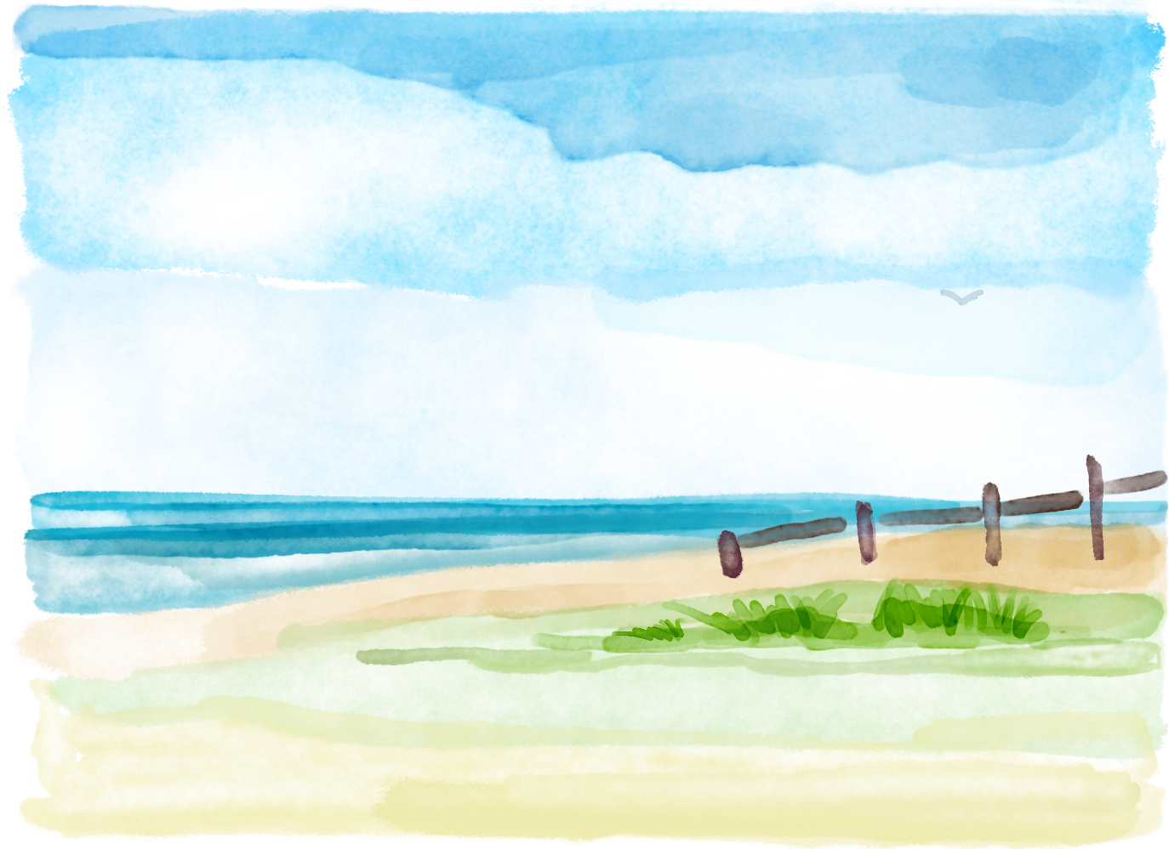






Slide 2
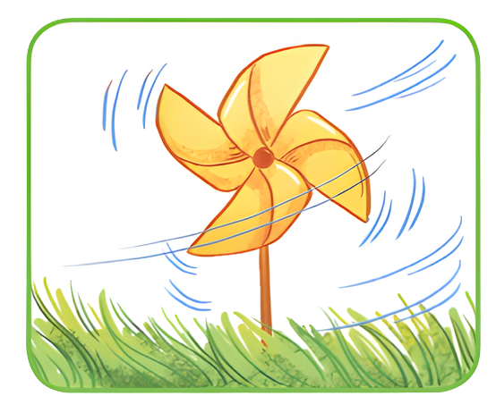
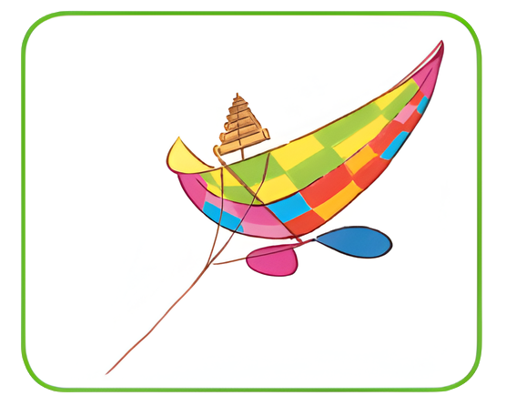
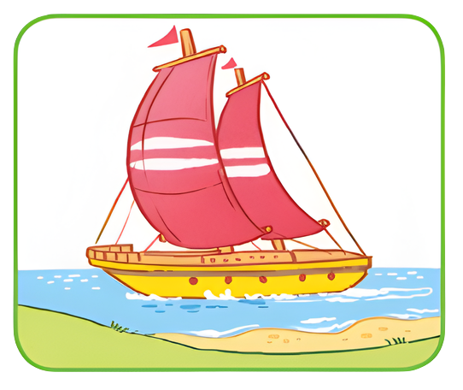
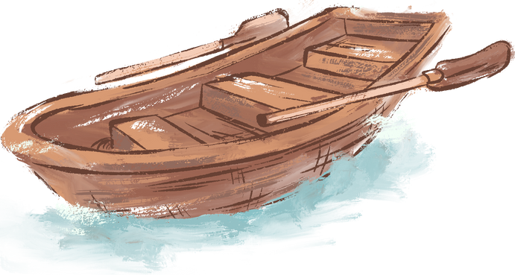
1
Quan sát tranh
chong chóng
cánh diều
thuyền buồm
Tranh vẽ những vật gì?
b. Nhờ đâu mà những vật đó có thể chuyện động?

Slide 3




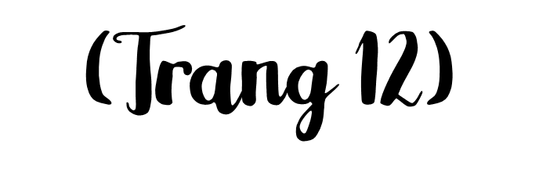
TIẾNG VIỆT

Slide 4


Slide 5


2
Đọc
Ai là bạn gió?
Mà gió đi tìm
Bay theo cánh chim
Lùa trong tán lá…
Gió nhớ bạn quá
Nên gõ cửa hoài
Đẩy sóng dâng cao
Thổi căng buồm lớn.
Khi gió đi vắng
Lá buồn lặng im
Vắng cả cánh chim
Chẳng ai gõ cửa.
Sóng ngủ trong nước
Buồm chẳng ra khơi
Ai gọi: Gió ơi
Trong vòm lá biếc.
(Ngân Hà)

Slide 6

2
Đọc
(1)
Ai là bạn gió?
Mà gió đi tìm
Bay theo cánh chim
Lùa trong tán lá…
Gió nhớ bạn quá
Nên gõ cửa hoài
Đẩy sóng dâng cao
Thổi căng buồm lớn.
(3)
Khi gió đi vắng
Lá buồn lặng im
Vắng cả cánh chim
Chẳng ai gõ cửa.
Sóng ngủ trong nước
Buồm chẳng ra khơi
Ai gọi: Gió ơi
Trong vòm lá biếc.
(Ngân Hà)
(2)
(4)

Slide 7

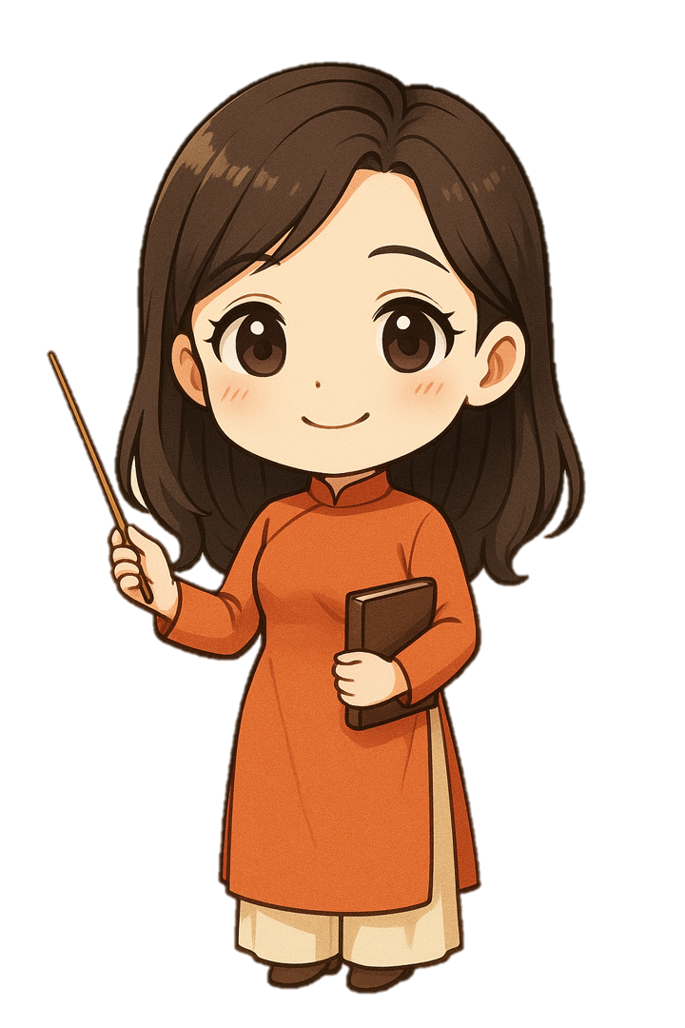
2
Đọc
cánh chim
gõ cửa
đẩy sóng
thổi căng
buồm
lá biếc

Slide 8

2
Đọc
(1)
Ai là bạn gió?
Mà gió đi tìm
Bay theo cánh chim
Lùa trong tán lá…
Gió nhớ bạn quá
Nên gõ cửa hoài
Đẩy sóng dâng cao
Thổi căng buồm lớn.
(3)
Khi gió đi vắng
Lá buồn lặng im
Vắng cả cánh chim
Chẳng ai gõ cửa.
Sóng ngủ trong nước
Buồm chẳng ra khơi
Ai gọi: Gió ơi
Trong vòm lá biếc.
(Ngân Hà)
(2)
(4)

Slide 9

2
Đọc
Ai là bạn gió?
Mà gió đi tìm
Bay theo cánh chim
Lùa trong tán lá…
Gió nhớ bạn quá
Nên gõ cửa hoài
Đẩy sóng dâng cao
Thổi căng buồm lớn.
Khi gió đi vắng
Lá buồn lặng im
Vắng cả cánh chim
Chẳng ai gõ cửa.
Sóng ngủ trong nước
Buồm chẳng ra khơi
Ai gọi: Gió ơi
Trong vòm lá biếc.
(Ngân Hà)

Slide 10

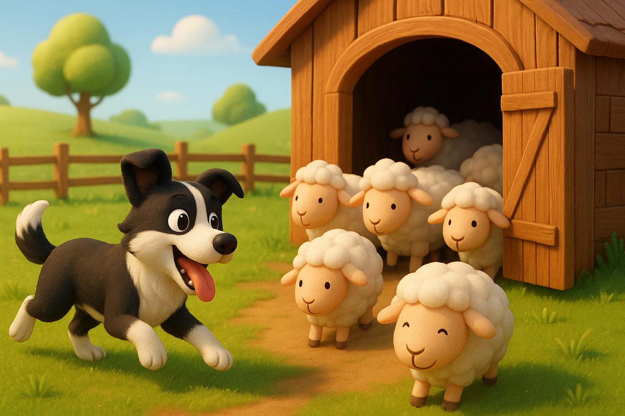
2
Đọc
lùa
Luồn qua nơi có chỗ trống hẹp hoặc dồn lại thành nhóm và bắt phải di chuyển về một hướng, một nơi nhất định
Ví dụ: Chó lùa đàn cừu vào chuồng.

Slide 11
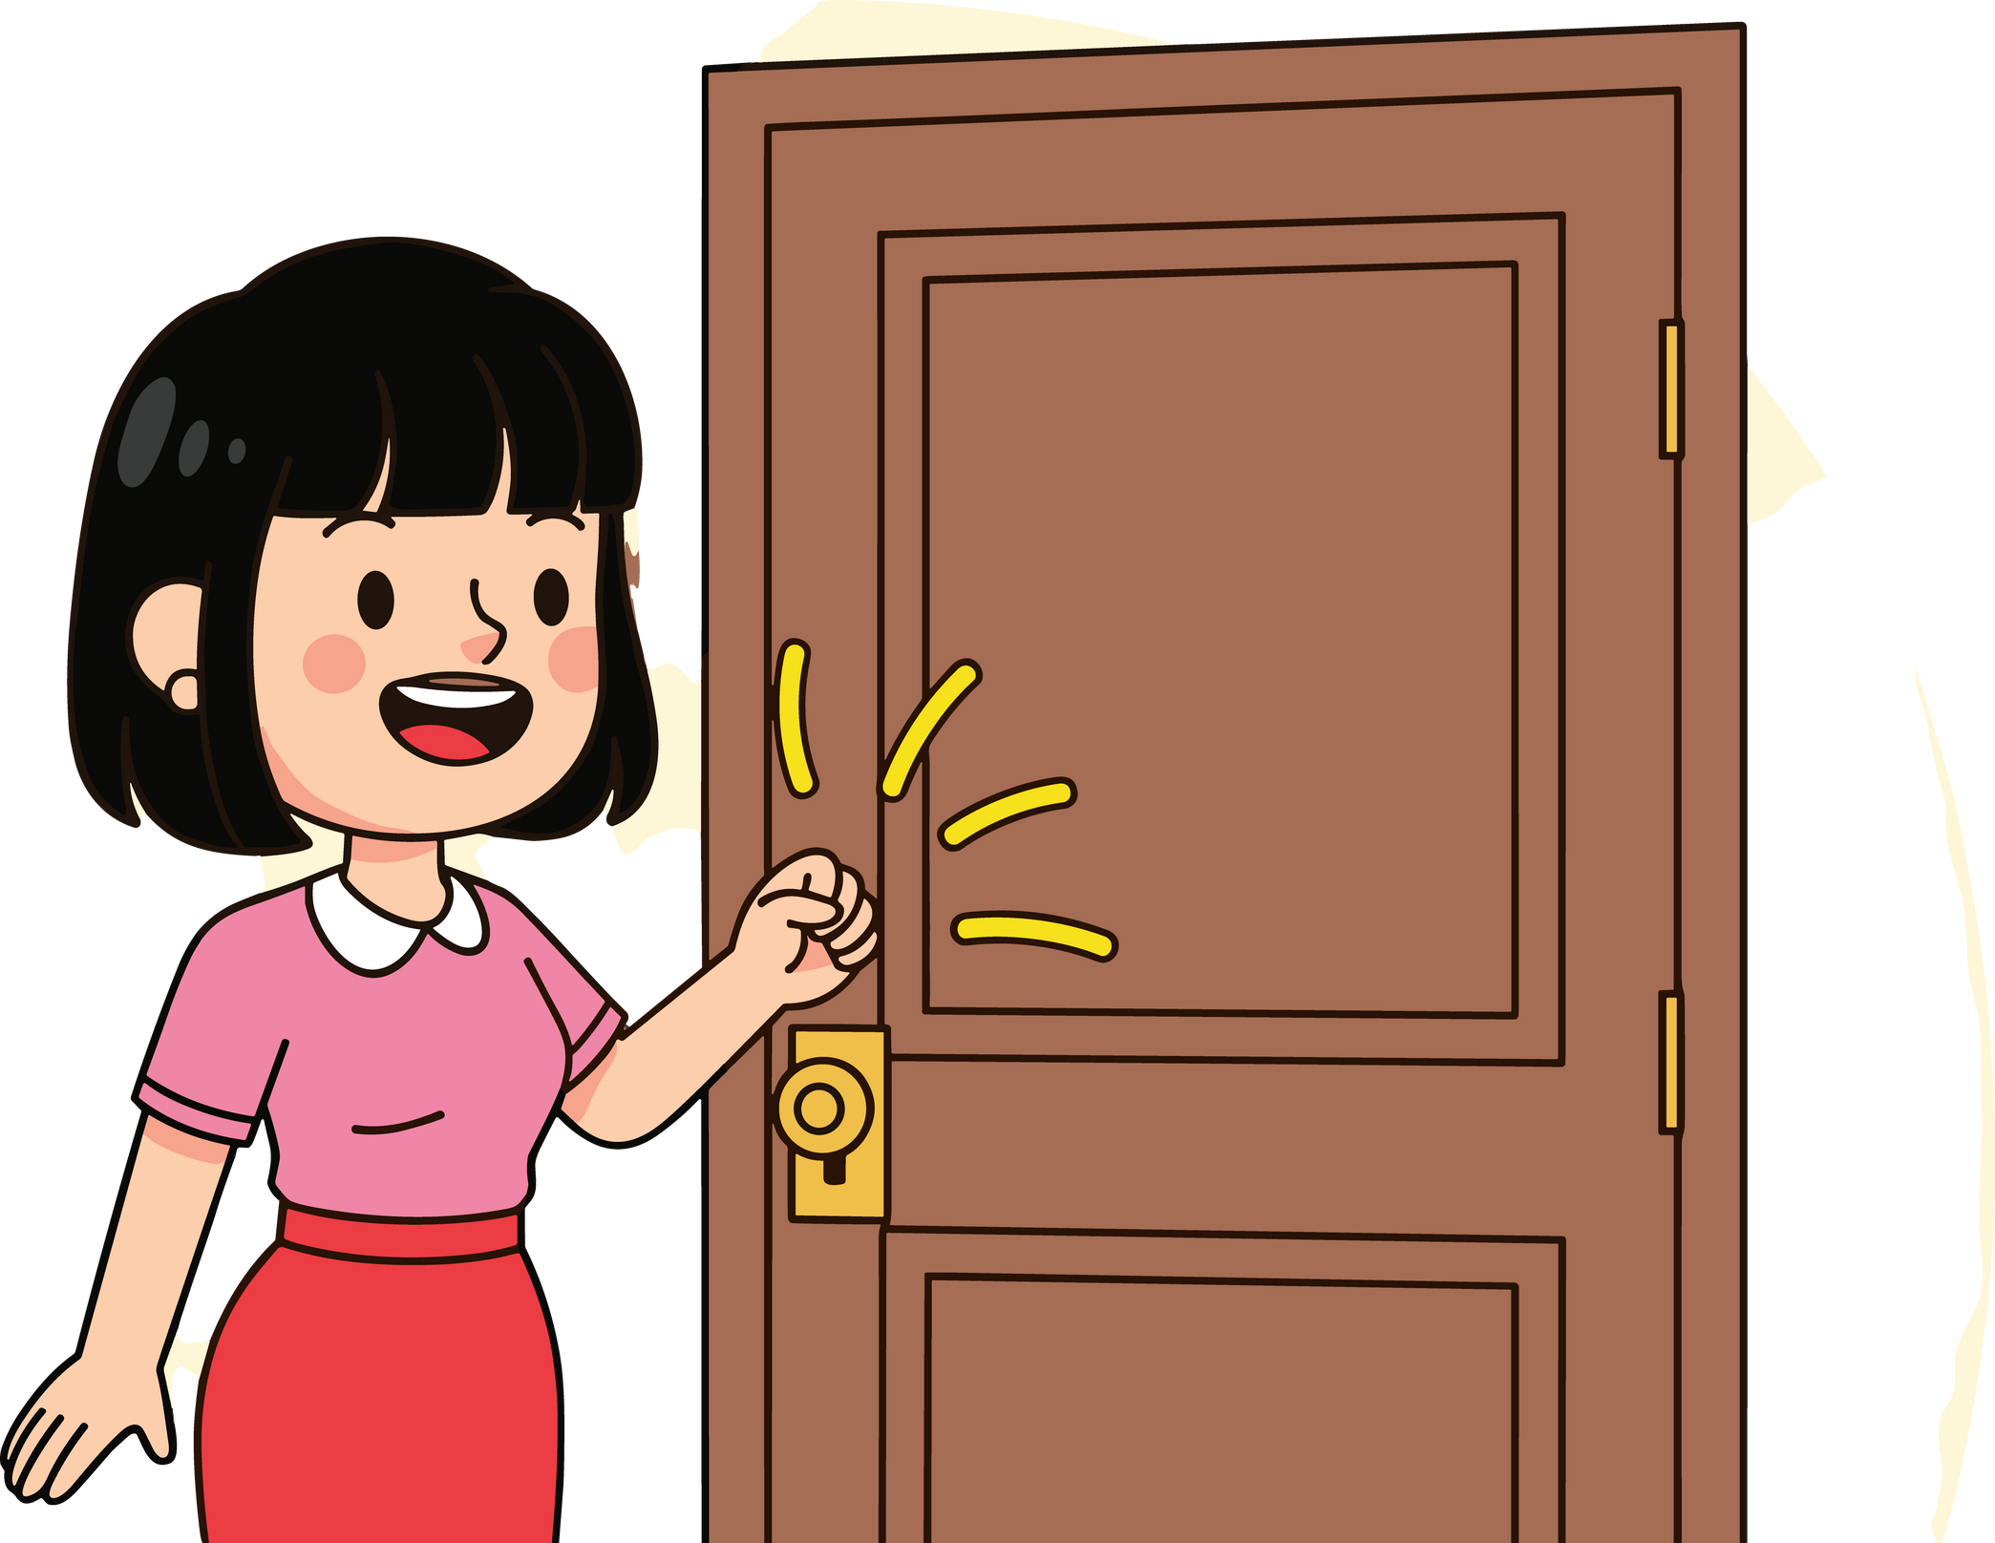
2
Đọc
hoài
Hành động lặp đi lặp lại liên tục, mãi không thôi, mãi không chịu dứt
Ví dụ: gõ cửa hoài

Slide 12
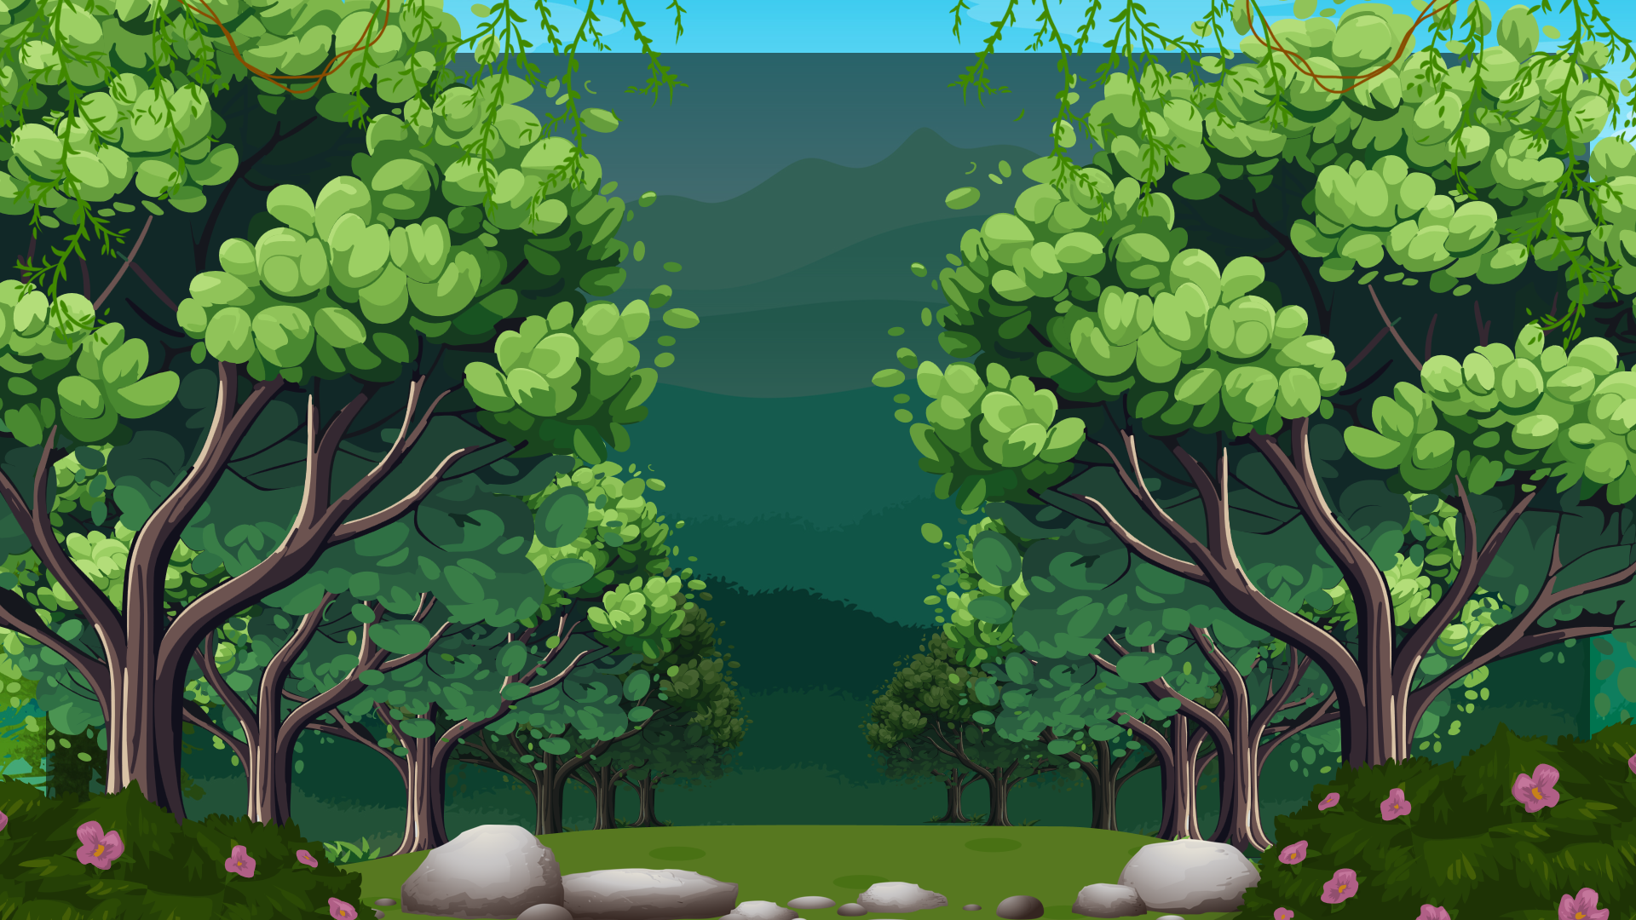
2
Đọc
vòm lá
Cành lá cây mọc đan xen tạo thành vòm khum khum úp xuống.

Slide 13
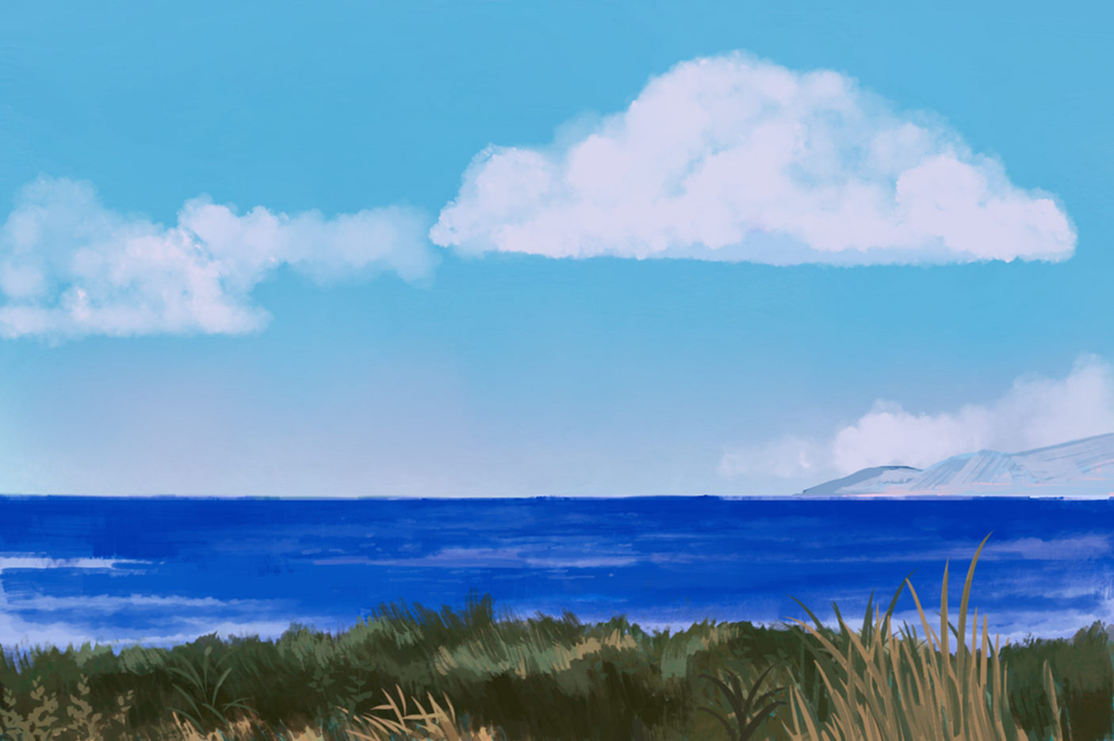
2
Đọc
biếc
màu xanh lam pha màu lục, nhìn rất đẹp.

Slide 14

2
Đọc
(1)
Ai là bạn gió?
Mà gió đi tìm
Bay theo cánh chim
Lùa trong tán lá…
Gió nhớ bạn quá
Nên gõ cửa hoài
Đẩy sóng dâng cao
Thổi căng buồm lớn.
(3)
Khi gió đi vắng
Lá buồn lặng im
Vắng cả cánh chim
Chẳng ai gõ cửa.
Sóng ngủ trong nước
Buồm chẳng ra khơi
Ai gọi: Gió ơi
Trong vòm lá biếc.
(Ngân Hà)
(2)
(4)

Slide 15







Tìm trong hai khổ thơ cuối những tiếng cùng vần với nhau
3
Khi gió đi vắng
Lá buồn lặng im
Vắng cả cánh chim
Chẳng ai gõ cửa.
Sóng ngủ trong nước
Buồm chẳng ra khơi
Ai gọi: Gió ơi
Trong vòm lá biếc.

Slide 16
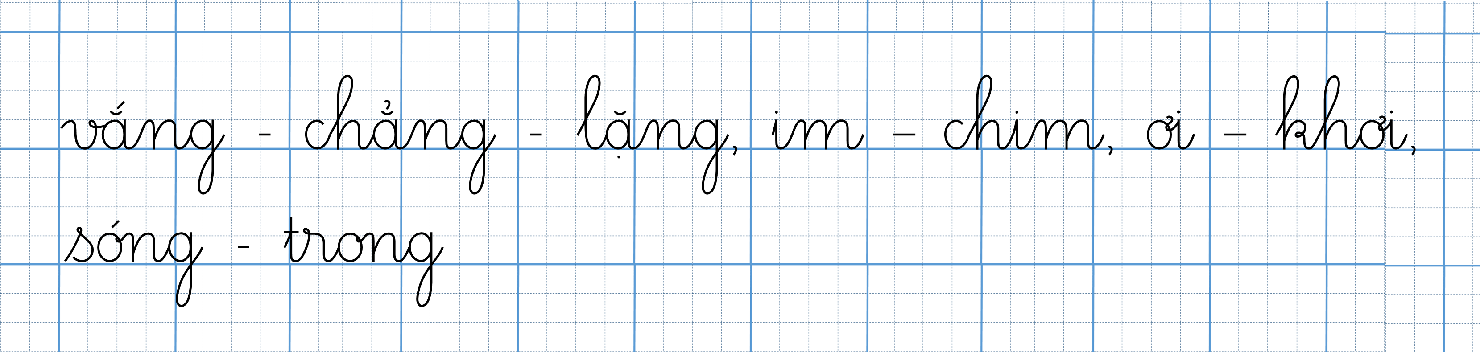

Tìm trong hai khổ thơ cuối những tiếng cùng vần với nhau
3

Slide 17


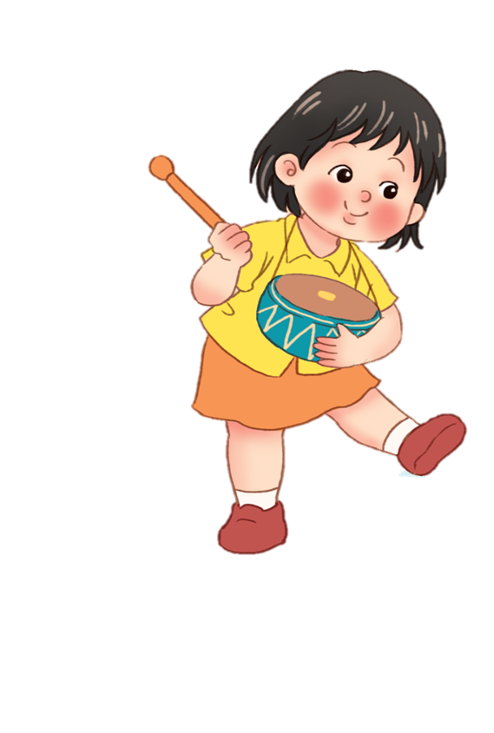
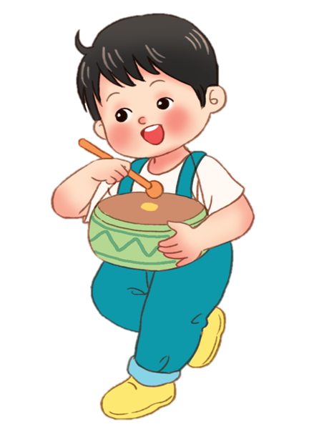
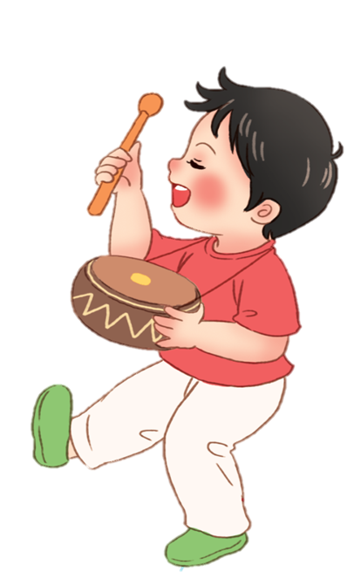
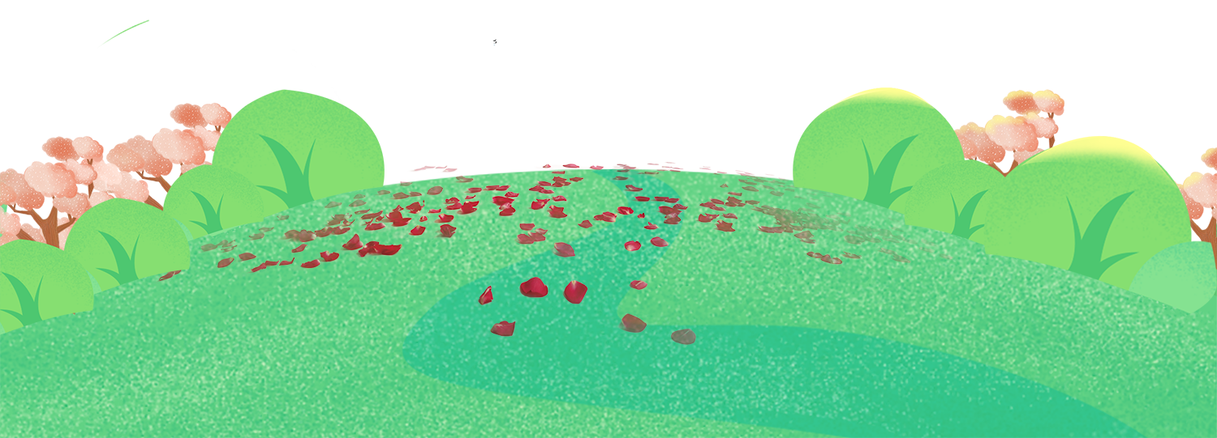

Slide 18
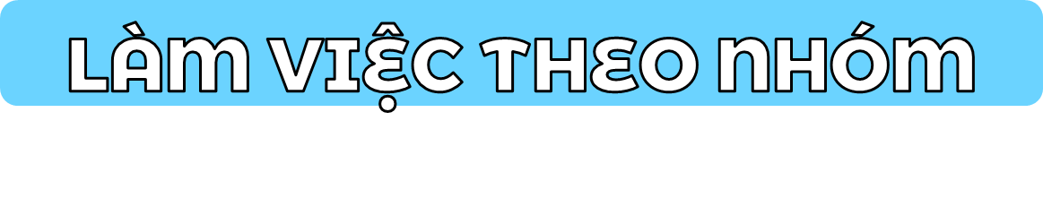
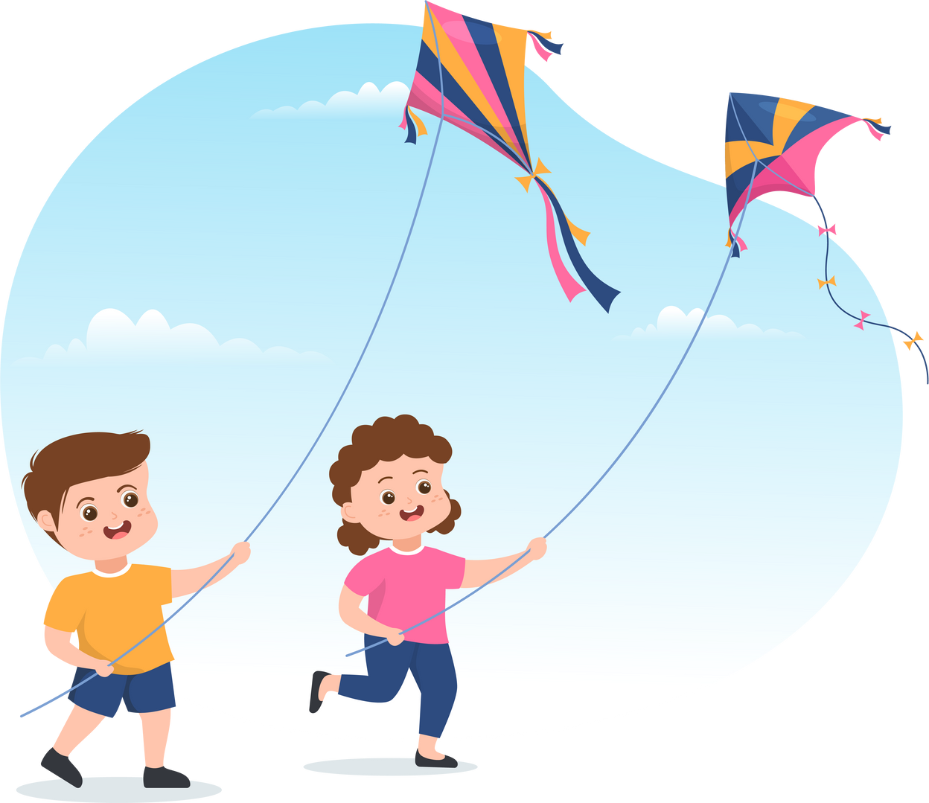
4
Trả lời câu hỏi
Ở khổ thơ thứ nhất, gió đã làm gì để tìm bạn?
Gió làm gì khi nhớ bạn?
Điều gì xảy ra khi gió đi vắng?

Slide 19
4
Trả lời câu hỏi
(1)
Ai là bạn gió?
Mà gió đi tìm
Bay theo cánh chim
Lùa trong tán lá…
Ở khổ thơ thứ nhất, gió đã làm gì để tìm bạn?
--> Ở khổ thơ thứ nhất, gió đã bay theo cánh chim, lùa trong tán lá.

Slide 20
4
Trả lời câu hỏi
(2)
Gió nhớ bạn quá
Nên gõ cửa hoài
Đẩy sóng dâng cao
Thổi căng buồm lớn.
b. Gió làm gì khi nhớ bạn?
--> Khi nhớ bạn, gió gõ cửa, đẩy sóng dâng cao, thổi căng buồm lớn.

Slide 21
4
Trả lời câu hỏi
(1)
Ai là bạn gió?
Mà gió đi tìm
Bay theo cánh chim
Lùa trong tán lá…
c. Điều gì xảy ra khi gió đi vắng?
--> Khi gió đi vắng, lá buồn lặng im, vắng cả cánh chim, không ai gõ cửa, sóng ngủ trong nước, buồm chẳng ra khơi.

Slide 22
5
Học thuộc lòng một khổ thơ em thích
(1)
Ai là bạn gió?
Mà gió đi tìm
Bay theo cánh chim
Lùa trong tán lá…
Gió nhớ bạn quá
Nên gõ cửa hoài
Đẩy sóng dâng cao
Thổi căng buồm lớn.
(3)
Khi gió đi vắng
Lá buồn lặng im
Vắng cả cánh chim
Chẳng ai gõ cửa.
Sóng ngủ trong nước
Buồm chẳng ra khơi
Ai gọi: Gió ơi
Trong vòm lá biếc.
(Ngân Hà)
(2)
(4)

Slide 23


Slide 24

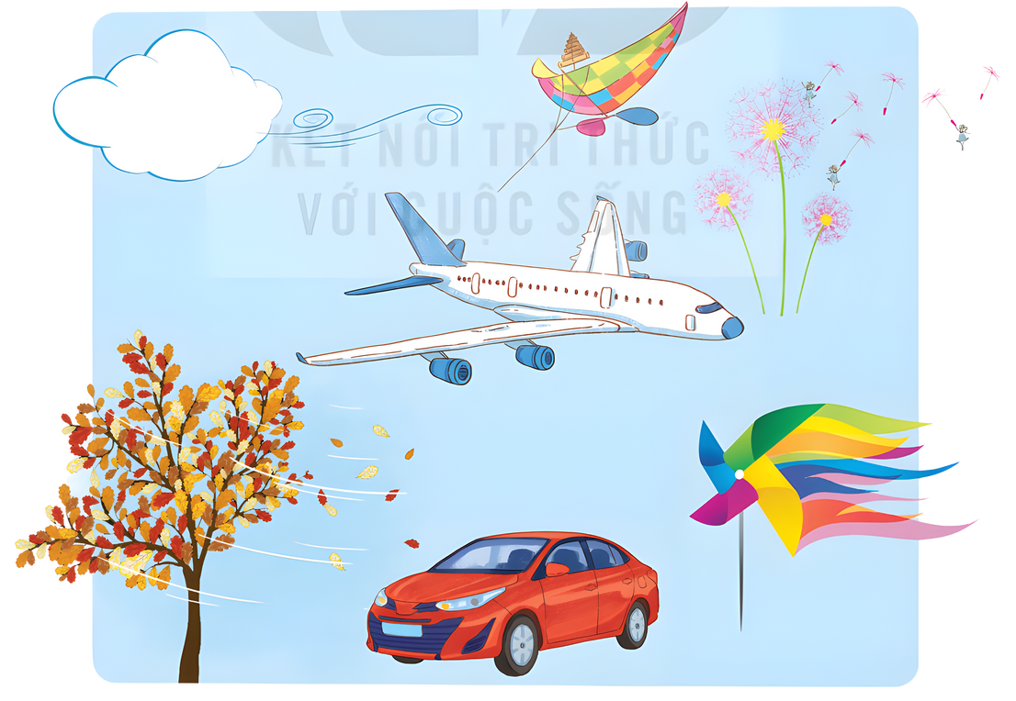


6
Tìm bạn của gió
Hãy kể thêm những người bạn khác của gió mà em biết

Slide 25

Notes:
https://www.youtube.com/watch?v=xv5Bhw3pM9c

Slide 26


